Slide 1

CARZONE SARL
COTONOU - BENIN
FORMATION CARZONE OPS
Hôtesse d'Accueil
Parcours de formation dédié - connexion, tâches et exercices
Support de formation des équipes
Version de travail - 2026
DRIVE YOUR DREAM

Slide 2
FORMATION CARZONE
Votre rôle et vos responsabilités
• L'Hôtesse d'accueil est le premier point de contact du showroom : enregistrement des clients,
• premiers devis d'accueil, orientation vers les équipes commerciales, suivi des factures de
• base.
CARZONE SARL - Formation
02

Slide 3
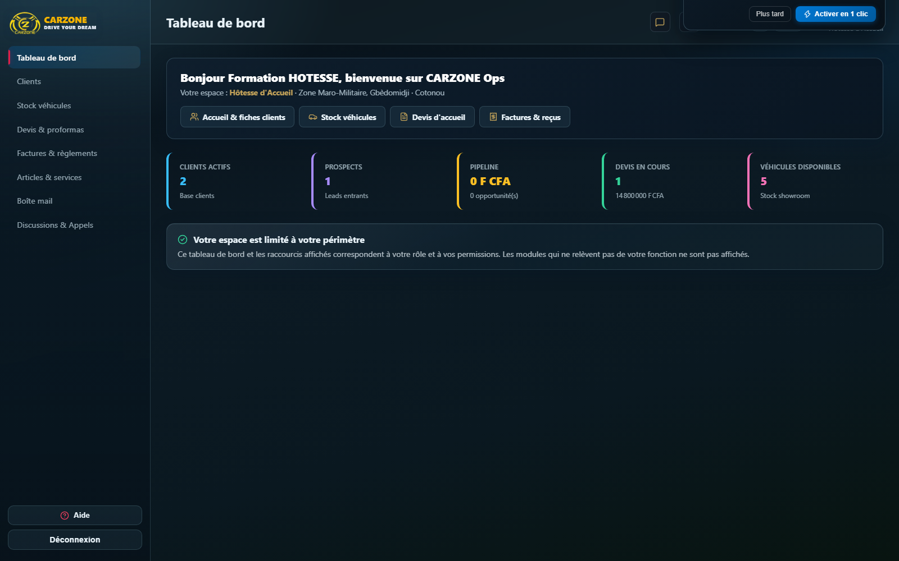
FORMATION CARZONE
Ce que vous pouvez faire
• Menu affiché : Clients, Discussions, Stock véhicules, Devis & proformas, Factures &
• règlements, Articles & services, Boîte mail.
• Créer/modifier une fiche client.
• Créer un devis d'accueil simple et suivre une facture.
• Consulter le stock véhicules disponible pour orienter un visiteur.
Capture d'écran réelle de l'application
CARZONE SARL - Formation
03

Slide 4
FORMATION CARZONE
Les limites de votre accès
• Pas d'accès à l'atelier, à la flotte/location, aux bornes/installateurs, aux RH, aux
• dépenses, à la gestion des comptes/rôles, ni à l'export du bilan financier.
• Ne peut pas supprimer un devis.
• Si une page redirige vers le tableau de bord, ce n'est pas une erreur de manipulation :
• contacter le support.
CARZONE SARL - Formation
04

Slide 5
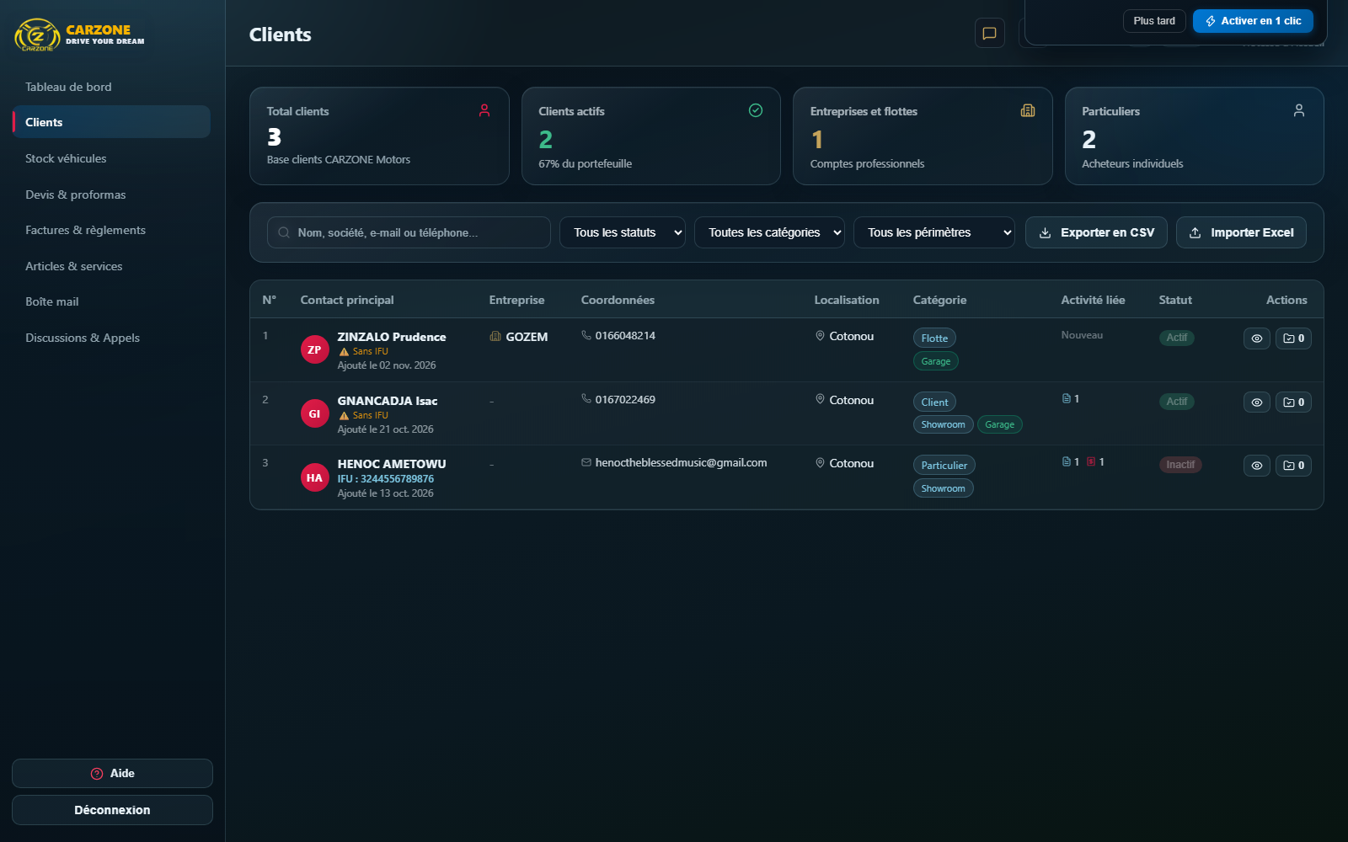
FORMATION CARZONE
Vos tâches quotidiennes
1. Menu Clients -> nouveau client (nom, contact, téléphone, ville).
2. Vérifier si le client existe déjà avant de le créer (éviter les doublons).
• "Rechercher" avant création.*
1. Menu Stock véhicules -> filtrer par marque/énergie.
2. Transmettre l'information au commercial compétent.
1. Menu Devis & proformas -> nouveau devis -> client + véhicule + prix.
2. Transmettre au client ou au commercial pour la suite du processus.
Capture d'écran réelle de l'application
CARZONE SARL - Formation
05

Slide 6
FORMATION CARZONE
Tâches hebdomadaires et bonnes pratiques
• Mise à jour hebdomadaire des coordonnées clients incomplètes.
• Suivi ponctuel d'une facture de base (reçu simple).
• Créer un doublon de fiche client sans avoir recherché au préalable.
• Vouloir supprimer un devis : impossible pour ce rôle.
• Communiquer un prix sans vérifier le stock réel du véhicule.
CARZONE SARL - Formation
06

Slide 7
FORMATION CARZONE
Exercice pratique et checklist
1. Se connecter avec le compte de test Hôtesse.
2. Rechercher un client existant avant toute création (démonstration de la bonne pratique).
3. Ouvrir Stock véhicules et citer un véhicule disponible.
4. Se déconnecter.
• Barème suggéré : 3 points, note de passage 2/3.
• [ ] Je sais me connecter/déconnecter.
• [ ] Je sais rechercher un client avant de créer une fiche en double.
• [ ] Je sais consulter le stock véhicules.
• [ ] Je sais créer un devis d'accueil simple.
• [ ] Je sais que je ne peux pas supprimer un devis.
CARZONE SARL - Formation
07

Slide 8
FORMATION CARZONE
Supports associés et contacts
• Module commun : 00-accueil-formation-commune
• Complétez votre parcours avec les modules de votre famille de métiers.
• Support CARZONE : +229 01 92 61 61 61 / +229 01 63 70 00 00
• Email : contact@topcarzone.com / direction@topcarzone.com
CARZONE SARL - Formation
08

